Slide 1
云应用系统开发技术
第9章 云平台

Slide 2
内容提要
第9章 云平台
9.1 云平台的选择
9.2 亚马逊云
9.3 微软Azure
9.4 阿里云
9.5 其他

Slide 3
9 云平台
● 中国国内互联网的网络状况是有“中国特色”的，网站需要实名认证，审查和备案。如果网站的目标客户限定在国内，则考虑国内的云平台，知名的有阿里、腾讯、华为、百度、新浪、金山等。
● 如果网站的目标客户在国外，则考虑国外的云平台，知名的有亚马逊（AWS），微软（Azure）、谷歌（Google AppEngine）等。其中亚马逊的数据中心分散在全球多个位置，我们还可以选定某个数据中心以便更加贴近客户，提高网络响应速度。

Slide 4
9.1 云平台的选择
选择云平台和买商品一样，主要考量因素是性价比、服务等：
● “价”是指价格，包括首次购买的价格和后期续费的价格。有些云平台可以给新用户很大的优惠，而后期续费时却远高于其他云平台，或是后期有可能单方面大幅涨价。因此，价格要做综合衡量，毕竟迁移也是要花费时间和成本的，应该看长期平均的租用费用。
● “性”是指综合性能，它包括配置、带宽、速度和稳定性等多个方面。配置和带宽等容易比较，而其中速度和稳定性需要留意考察。速度不是某最高配置下，某个闲时时间点测试的最好成绩（厂商的宣传资料里往往会是这样），而应该是长期综合的一个评判。如果某个云平台在闲时的速度很快，在忙时的速度下跌很多，甚至历史情况下出现过宕机，体现出稳定性很差，就应该谨慎考虑了。
● “服务”是指云平台的技术服务是否到位，在出现问题或需要帮助时，能否快速响应提供支持，在用户心中是否有口碑效应等。

Slide 5
9.2 亚马逊云
● 亚马逊云服务，是当今全球最大的云服务提供商，是当之无愧的业界领导者。它的数据中心广泛分布在美国、欧洲、亚洲、南美洲各地，据2014年底非官方统计已经有超过140万台服务器。除了硬件设备，软件平台也是其提供的云服务中重要的组成部分。
-国内 https://amazonaws-china.com
-国际 https://aws.amazon.com

Slide 6
9.2.1 初识AWS
AWS 是一个服务全球的“云计算平台” 。
● AWS 是一个完整的云平台解决方案，提供了计算、存储、网络等不同抽象层次的资源，可以利用它来发布网站，运行企业级应用程序等。它的服务提供了网页端图形操作界面，也提供了完备的 API 可供外部程序调用。
● 其中最著名的服务有：Amazon EC2 （Elastic Compute Cloud），它提供虚拟服务器服务；Amazon S3 （Simple Storage Service），它提供云存储服务。这些服务采用的都是按使用计费的付费模式。
● AWS 的产品众多，涵盖了 IaaS、PaaS，和 SaaS 的各个方面。常见的需求如负载均衡，消息队列，发送电子邮件，数据库，文件存储，大数据分布式计算等都可以找到对应的服务。我们只需要根据业务需要，挑选合适的服务来集成和构建自己的商务应用，如个人博客、电子商务网站、企业内部 IT 应用等等。

Slide 7
9.2.1 初识AWS
● AWS 提供了完备的 API（Application Programming Interface），通过它可以让一切自动化。我们可以编写代码来创建网络，启动虚拟服务器集群，部署关系型数据库等。自动化能够提高系统可靠性和人员工作效率。
● AWS 的可伸缩性，从运行一台服务器到上万台服务器，或存储 GB 到 PB 级别的数据，都可以轻而易举地通过图形界面快速实现；还能根据用户访问量的监测来动态调整，自动增加或减少虚拟服务器资源，从容应对访问高峰期和低谷期。我们可以认为它的潜力是无限的，不必去担心系统容量限制等问题。
● 大多数 AWS 的服务默认具有容错性和高可用性，可以方便地构建复杂、健壮的企业级应用。自助申请一台虚拟服务器主机，几分钟后即可启动并投入运行，也可以随用随弃，按需动态分配。
● AWS 的账单和电费账单相似，按使用付费，按月计费。

Slide 8
9.2.1 初识AWS
对于新注册的用户，AWS 提供1年的免费使用期，用来熟悉 AWS 上提供的各种服务，包括：
● 750 小时（大约一个月）的微小型虚拟服务器
● 750 小时的负载均衡
● 5GB 的对象数据存储
● 20GB 的微小型数据库存储，含数据备份
一年免费期过后，在用的部分资源也将进入计费范围。

Slide 9
9.2.1 创建 AWS 账号
● 使用 AWS 前必须先创建一个账号。需要提供:
一个电话号码，用于验证身份。
一个国际信用卡，用于支付账单。
● 访问 AWS 的官网（网址是 https://aws.amazon.com ），按以下5个步骤填写并注册新账号：
电子邮件和密码
联系方式
支付方式
验证身份
选择技术支持计划
注册过程并不复杂，其中联系方式等地址信息可以填写中文。

Slide 10
9.2.1 创建 AWS 账号
● 新注册的 AWS 账号是根用户账号（root），可以用它登入 AWS 管理控制台（AWS Management Console）。为了账号安全，强烈建议打开多重身份认证（Multifactor Authentication，MFA)，若是账号被盗，黑客肯定会用你绑定的信用卡去支付，导致财产损失。
● 多重身份认证可以通过在智能手机上安装免费开源的“Google Authenticator”应用，扫描屏幕上的二维码来添加。登录的时候，将用电子邮件和密码，以及 Google Authenticator 应用上动态显示的6位数字，登录进入 AWS 管理控制台。
● 一个 AWS 根用户账号可以添加多个普通用户（称为“IAM用户”），并为它分配权限组（即角色）。实际使用中，强烈建议您不使用根用户执行日常任务，即使是管理任务。

Slide 11
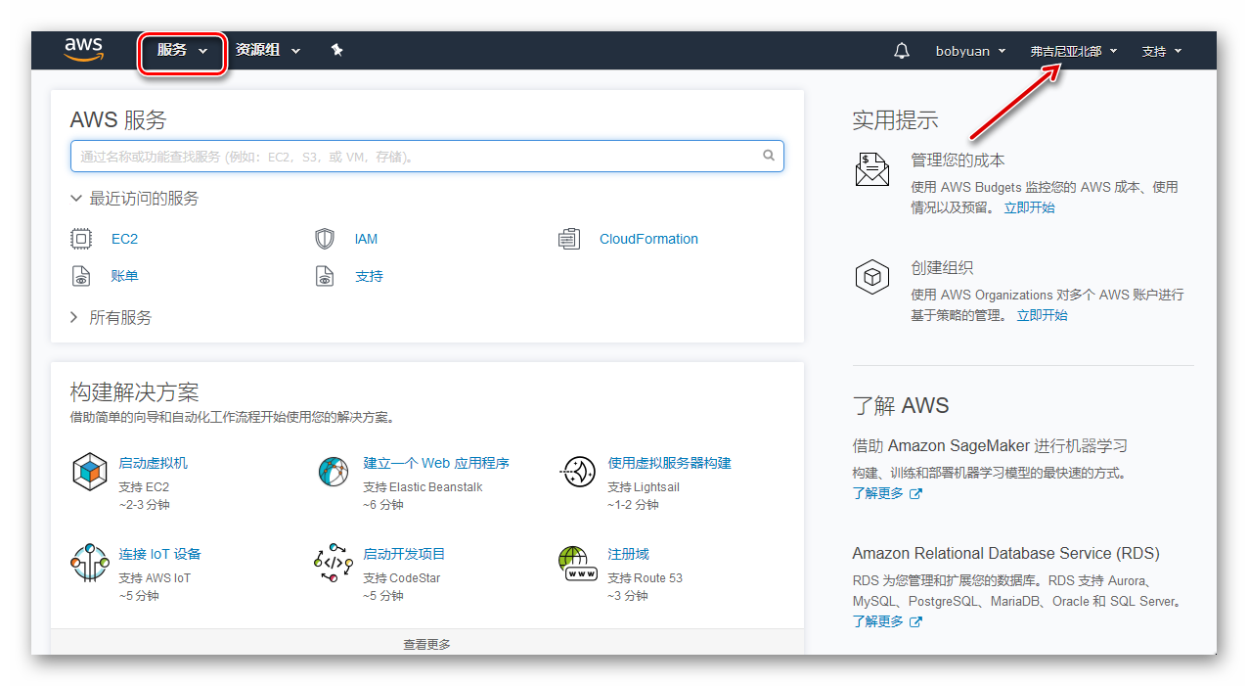
AWS 管理控制台
用根用户登录进入 AWS 管理控制台后，界面显示如图。

Slide 12
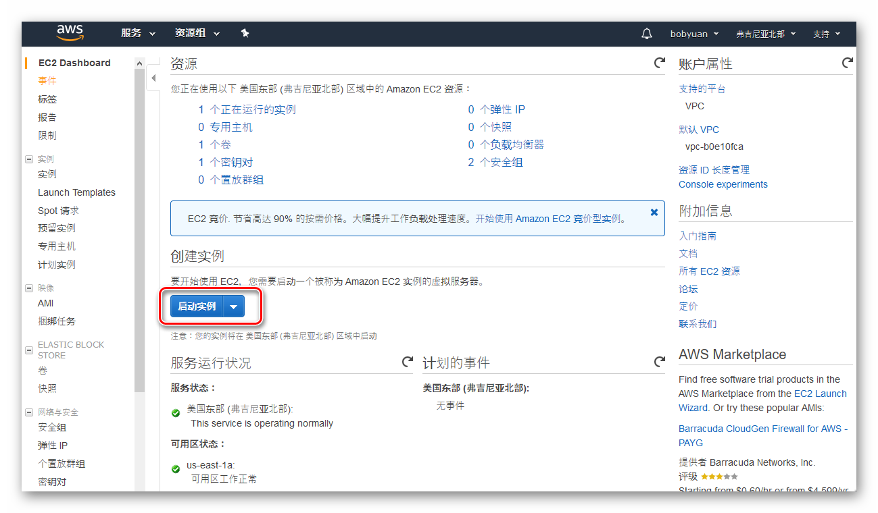
AWS 启动实例
点击“启动实例”以创建和启动一个虚拟服务器实例。

Slide 13
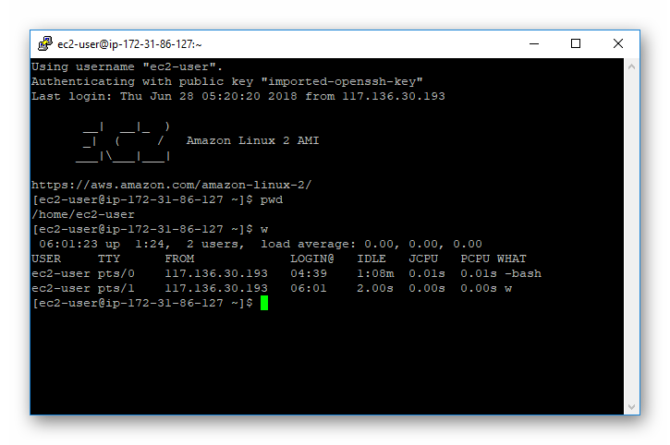
SSH 连接
PuTTY 进行 SSH 连接的设置，登录成功。

Slide 14
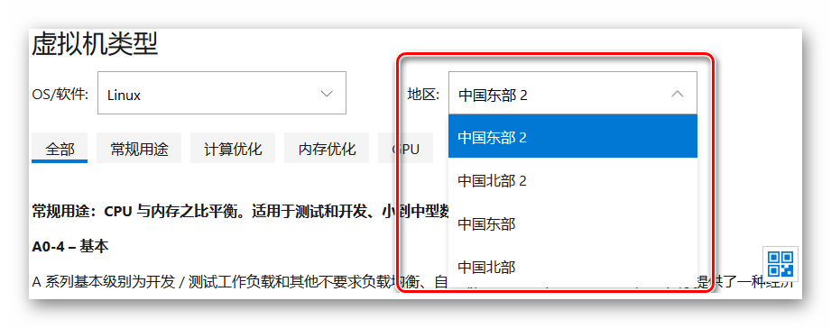
9.3 微软 Azure
Azure 中国区服务网站，因中国国内法律和监管要求，是单独的网站。我们可以从中国区网站虚拟机的价格看到，服务器可以选择的地区仅限于国内。

Slide 15
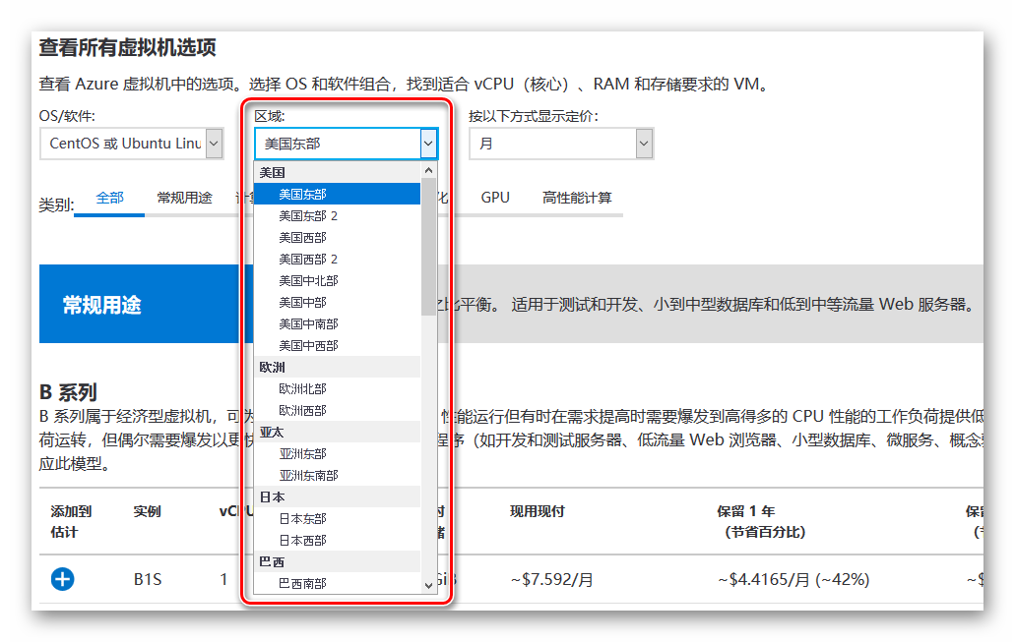
9.3 微软 Azure
而 Azure 国际网站的选择项很多，分布于世界各地。

Slide 16
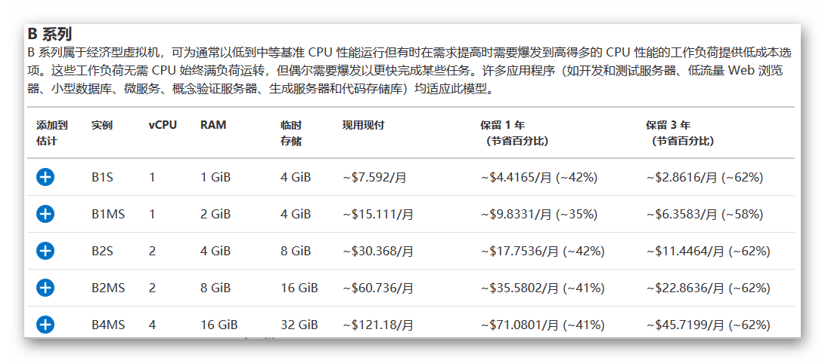
9.3 微软 Azure
用于常规用途的 B 系列经济型 Linux 虚拟机，即 CPU 与内存之间配比平衡， 适用于测试和开发、小到中型数据库和低到中等流量 Web 服务器。这种虚拟机的价格，在国际网站中，最基础的“B1S”实例现用现付的定价是每月7.592美金每月，按6.8汇率换算约合人民币51.6元每月；最优惠的保留3年实例的价格约2.8616美金每月，约合人民币19.5元每月。

Slide 17
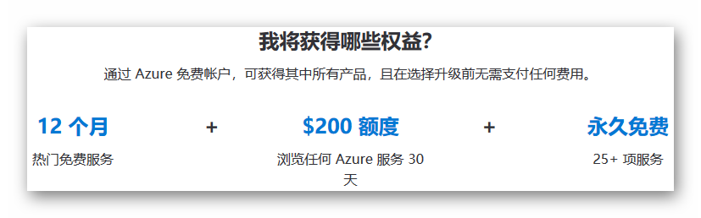
9.3 微软 Azure
为了让用户体验 Azure 提供的各项云服务，新用户可以注册申请 Azure 免费帐户，获得 12 个月免费访问虚拟机及30天的 $200 信用额度。

Slide 18
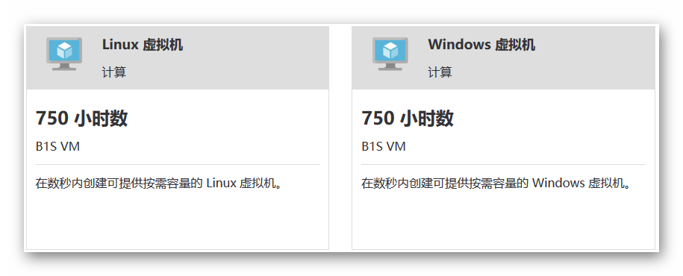
9.3 微软 Azure
其中显示的“750 小时数”是指每月750小时，按每天24小时计算是31.25天，也就是说在整个12个月期间内都可以免费使用一台虚拟机，即可以免费使用整一年。如果是多台虚拟机，您可以自行按每月“750 小时数”的额度来计算免费使用的时长。

Slide 19
9.3 微软 Azure
Azure 与 AWS 价格对比
● 一般认为， Azure 使用微软自家的 Windows 操作系统，不需要付费，而 AWS 则需要向微软购买 Windows 操作系统的使用授权。因此，若您选择使用 Windows 虚拟机，应当优先考虑 Azure。
● 除了价格因素，还有虚拟机所处的地理区域，预留实例的时间长度，服务器 CPU、内存、硬盘存储、网络带宽等硬件配置，网络性能等诸多考量因素。总之，我们需要根据自身实际需求来选择。

Slide 20
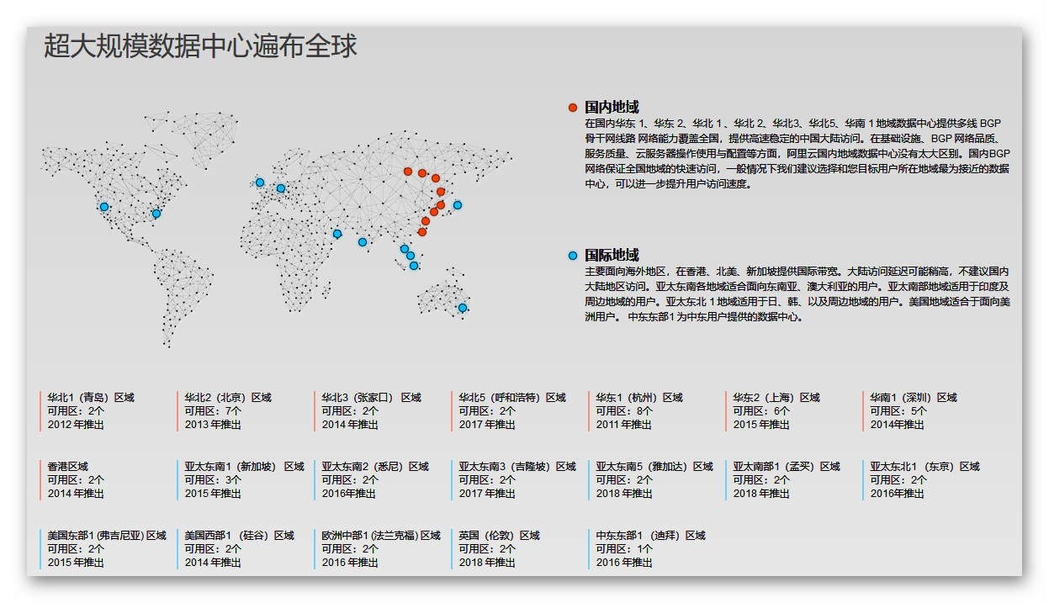
9.4 阿里云
阿里云成立于2009年，目前是国内最大的云服务提供商。
阿里云的数据中心分为国内地域和国际地域两部分。

Slide 21
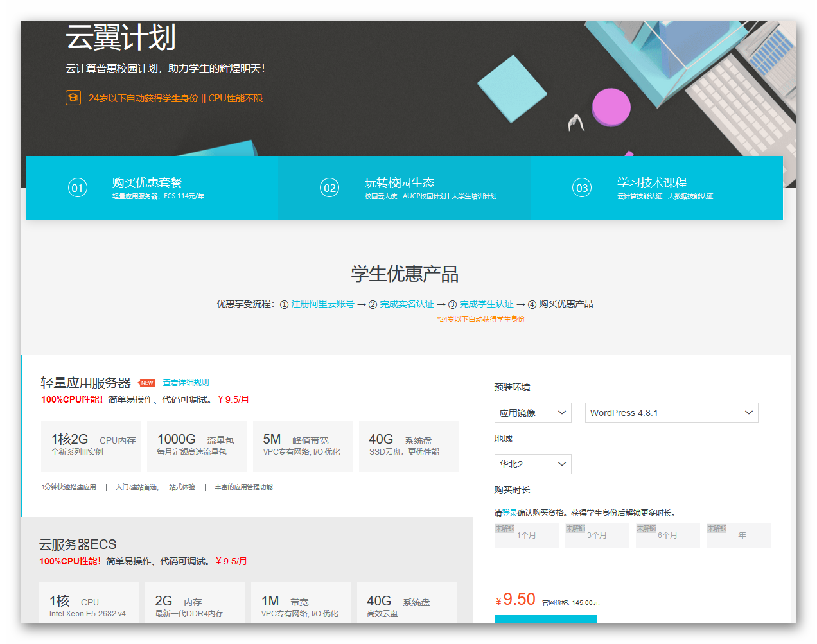
9.4 阿里云
● 阿里云国内地域服务器需要备案，包括国内的华东，华北，华南，都是国内服务器，而国际地域不需要备案，包括香港服务器，购买后可直接使用。
● 阿里云对学生有优惠。云翼计划。每月9.5元的“轻量应用服务器”配置。

Slide 22
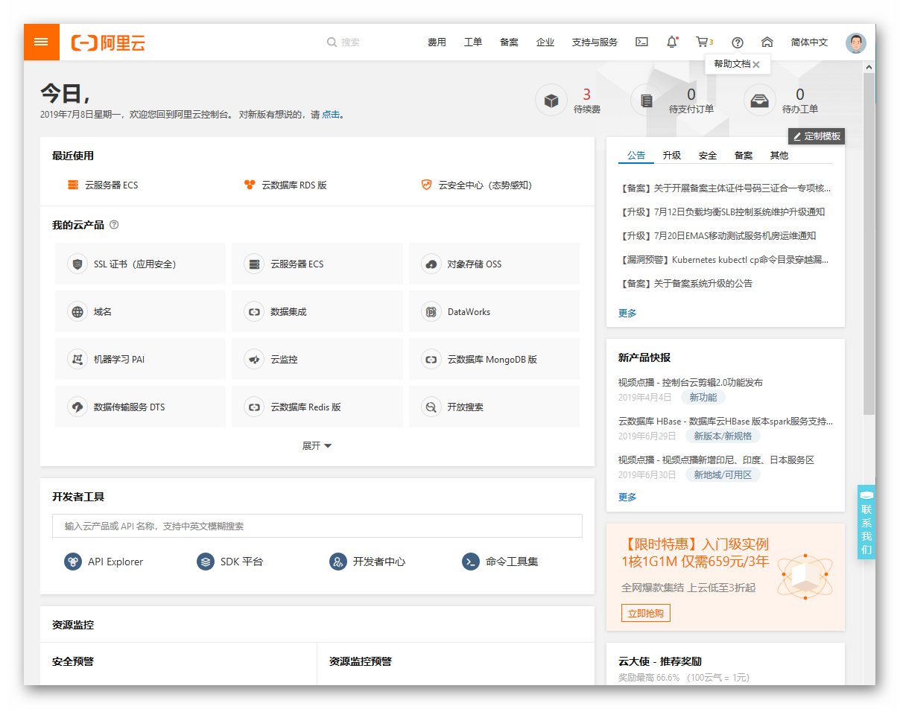
9.4 阿里云
● 阿里云登录以后，即可进入到管理控制台。在这里可以一站式管理账号内的云资源。
● 首次注册阿里云后，及时完成实名认证，可以领取免费产品。免费产品都是入门级产品，包括云服务器ECS、云数据库RDS，和短信服务。
● 阿里云大学提供了许多免费和收费的学习资源

Slide 23
9.5 其他
介绍一些涉及云服务的其他一些重要概念。
VPS（Virtual Private Server，虚拟专用服务器）技术，是将一台服务器分割成多个虚拟专享服务器的优质服务。实现 VPS 的技术分为容器技术和虚拟化技术。
CDN （Content Delivery Network, Content Distribution Network，内容分发网络）技术，是指一种通过互联网互相连接的电脑网络系统，利用最靠近每位用户的服务器，更快、更可靠地将音乐、图片、视频、应用程序及其他文件发送给用户，来提供高性能、可扩展性，同时低成本的将网络内容传递给用户。

Slide 24
习题
公有云的供应商中，全球市场份额占比最大的是谁？国内是谁？
混合云适合什么样的企业采用？
选择一个云平台，应该考虑哪些因素？
作为在校学生，要租用一台云主机，国内和国外有哪些好的选择？怎样获得最低的学生优惠价？
要申请 Windows 云主机，是否去微软的 Azure 申请最优惠？ 为什么？如果是 Linux 云主机呢？
和国外云主机申请相比，国内云主机申请要注意什么？
和国外云主机申请相比，为什么国内的云主机的费用，价格高且配置低？其背后可能的原因是什么？
亚马逊 AWS 的免费政策是怎样的？一年期到期时，应该注意什么来避免产生额外费用？

